Slide 1

Представляємо навчально-методичний посібник
«Комбінаторика, біном Ньютона та теорія ймовірностей в школі»

Slide 2



У видавництві «Навчальна книга – Богдан»
вийшло четверте видання цього посібника
1997 рік, 1-е вид.
1999 рік, 2-е вид
2000 рік, 3-е вид

Slide 3
Задачі з комбінаторики і теорії ймовірностей є практично у кожному варіанті у збірниках завдань для державної підсумкової атестації 9 та 11 класів; також декілька задач з цих розділів математики щорічно пропонуються на зовнішньому незалежному оцінюванні.
На жаль, літератури з комбінаторики і теорії ймовірностей для школи дуже і дуже мало, і тому допомогти учням загальноосвітніх та фізико-математичних класів,абітурієнтам,слухачам підготовчих курсів, учителям засвоїти ці теми — одна із задач,яку ставить автор.
Посібник містить близько 700 задач (крім того, в деяких номерах міститься дві і більше задач), з яких біля 400 розв'язані. Серед задач є як задачі з відомих збірників, так і оригінальні авторські. В кожному параграфі задачі розміщені (на думку автора) в порядку зростання складності, за винятком тих випадків, коли на початку параграфа розв'язується загальна задача і виводиться формула, що потім застосовується, і тих випадків, коли параграф складається з декількох самостійних частин (тоді принцип "від легкого до важкого" діє в кожній такій частині).
Багато задач розв'язані не з числами, а з буквами ( a,b,p…),замінивши які на числа, вчитель отримає багатий дидактичний матеріал.

Slide 4
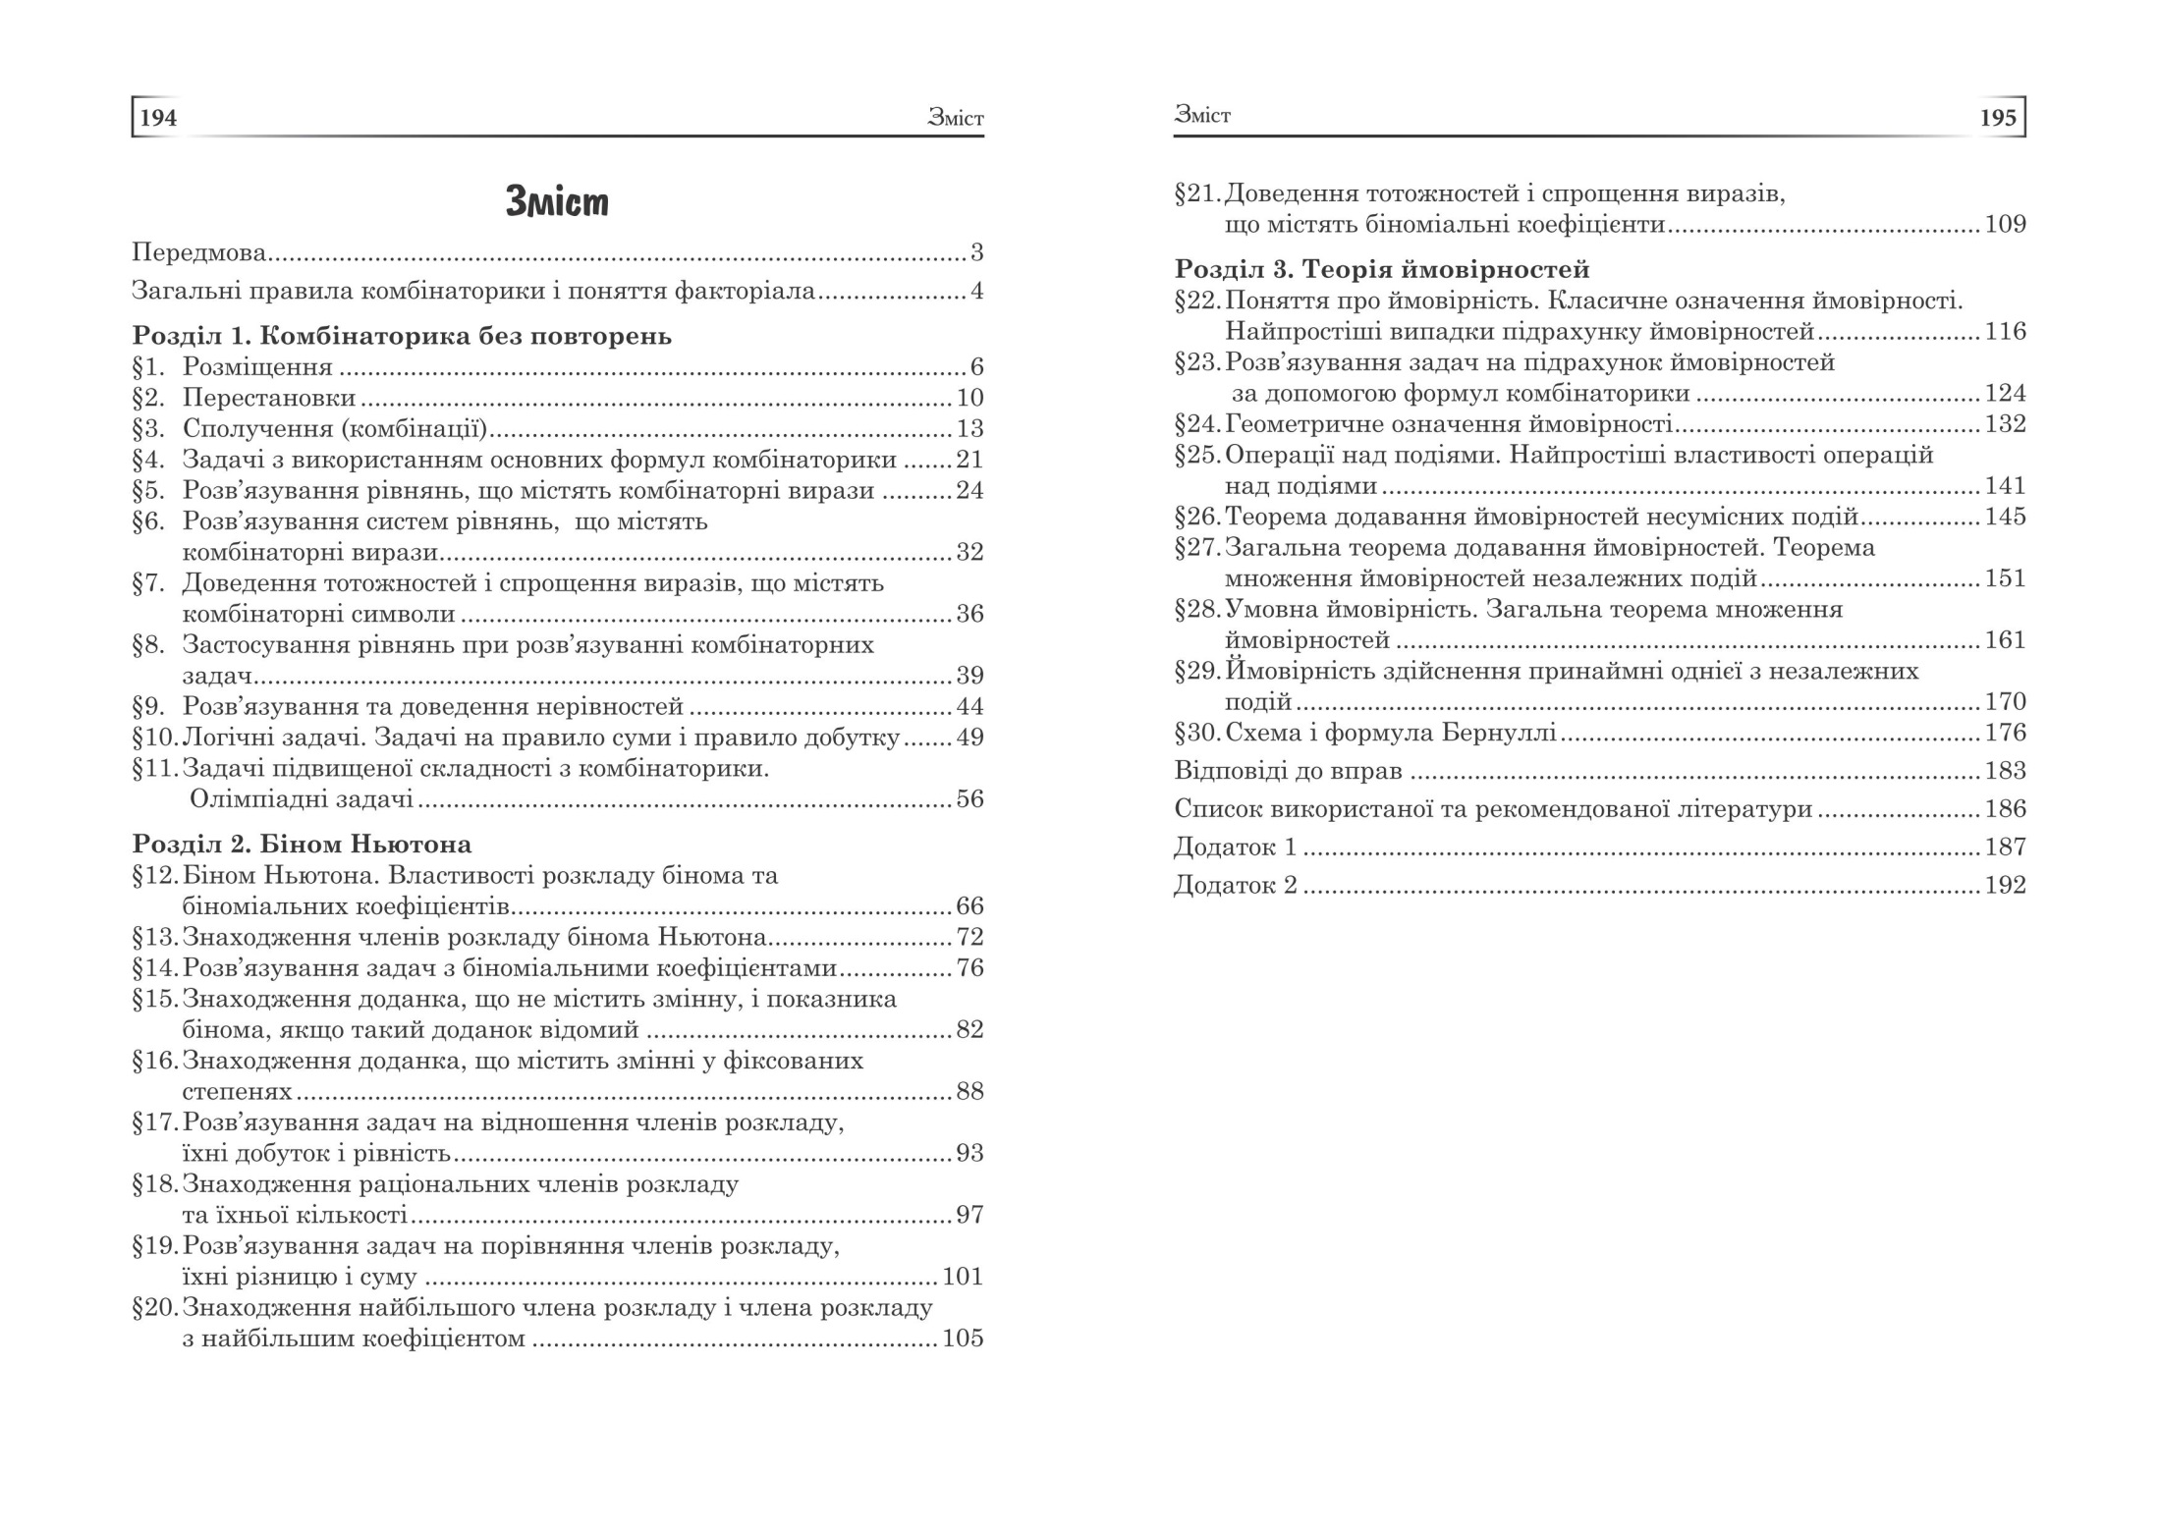

Slide 7
Посібник можно придбати у видавництві «Навчальна книга – Богдан»
(тел. (0352) 52-06-07) або у автора

Slide 8
Дякую за увагу !!!!!
З повагою Олександр Істер
ister69@gmail.com

